Slide 1

众包跑腿平台

Slide 2

Contants
01
02
03
项目背景
可行性研究
需求分析
Copyight @2014 wechat damen_ppp lnc
All Rights Reserved

Slide 3

项目背景
杭州电子科技大学信息工程学院

Slide 4

项目背景
引言
众包模式
--共享经济
众包模式其实就是把传统上由企业内部员工承担的工作，通过互联网以自由自愿的形式转交给企业外部的大众群体来完成的一种组织模式。

Slide 5

项目背景
整体背景
我国的跑腿公司大概兴起于2005年下半年，但是发展速度之快也可以说是星火燎原。
跑腿公司这类新兴行业的出现，也促进了社会分工的进一步细化，因此说跑腿公司的存在是有其根本依据的。这样的新兴服务行业不但能够满足一部分社会需要，还能解决一部分人的就业问题，是有其存在和发展的价值的。

Slide 6

项目背景
业务背景
以顺路捎带的方式充分利用闲散社会资源，把许多人碎片时间转化成价值。有配送需求的商家通过平台发布任务，系统会优先发布给附近的“跑腿人”，实现快速接单，避免用户长时间等待，“跑腿人”完成任务后实时结算。

Slide 7

可行性研究
Copyight @2014 wechat damen_ppp lnc
All Rights Reserved

Slide 8
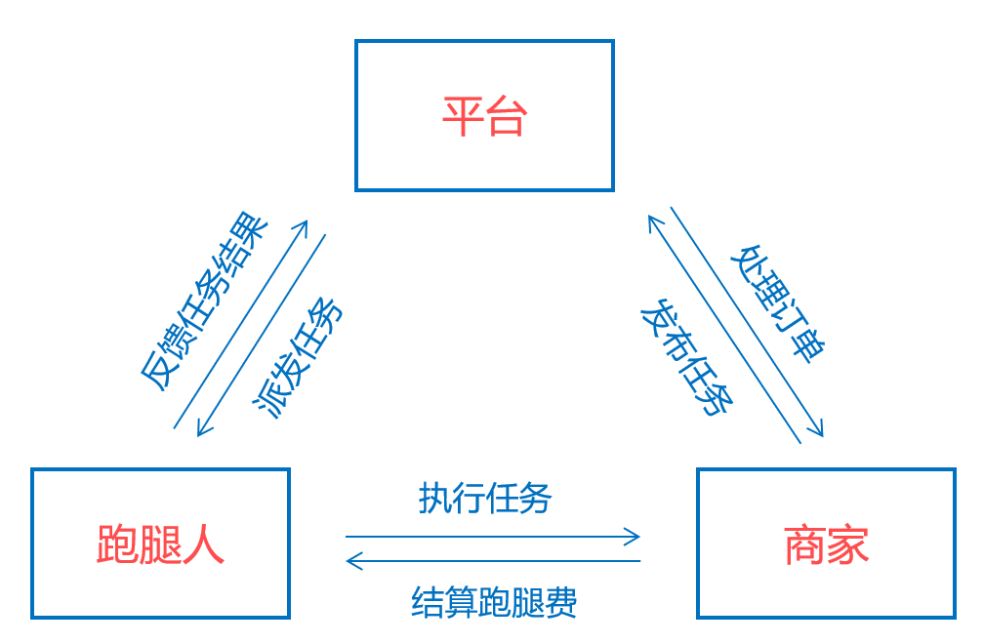
可行性研究
要求和目标
构建一套面向微信用户的众包同城跑腿配送服务平台，并完成如下功能：
商户端（微信）：有配送需求的商家或个人通过商户端发布任务。
接单终端（微信）：跑腿人通过下载接单终端，获取任务，并通过完成任务获取收益。收益以提现形式转入个人账户。
平台（JAVA）：收集商户配送任务，并将任务派发到跑腿人终端。系统会优先发布给附近的跑腿人，实现快速接单，跑腿人完成任务后进行结算。

Slide 9
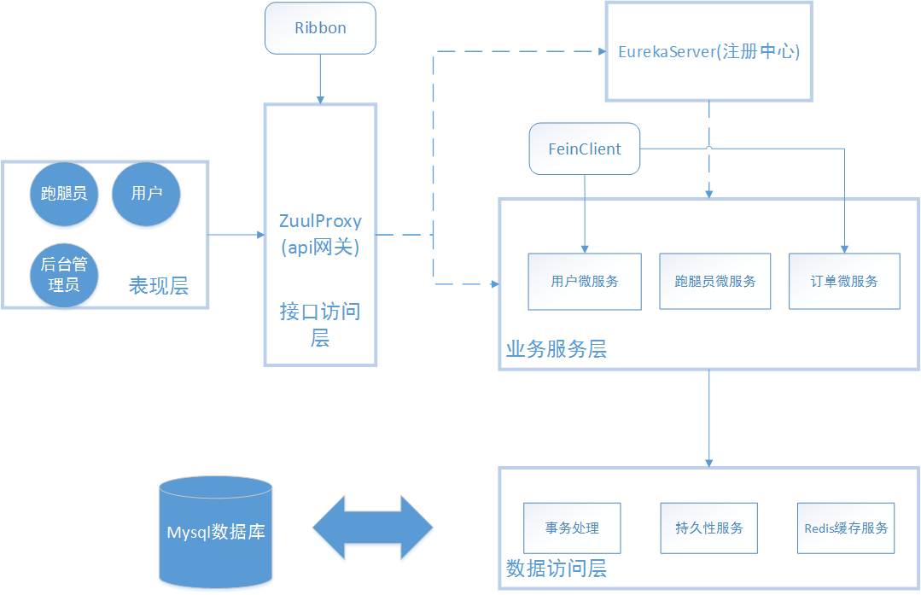
可行性研究
技术开发架构
本系统分为表现层，接口访问层，业务服务层，数据访问层。
视图层主要负责数据的展示，网页的展示。包含系统的显示逻辑，位于客户端。通过Restful API 向后台请求数据。
接口访问层主要负责对前台Restful API的解析，并通过API网关来转发请求。
业务层主要负责对具体问题的操作，在微服务架构中，会调取一个个的微服务用于实现相关的业务逻辑。
数据访问层主要负责对数据的处理，如数据的访问，事务处理，以及缓存。

Slide 10
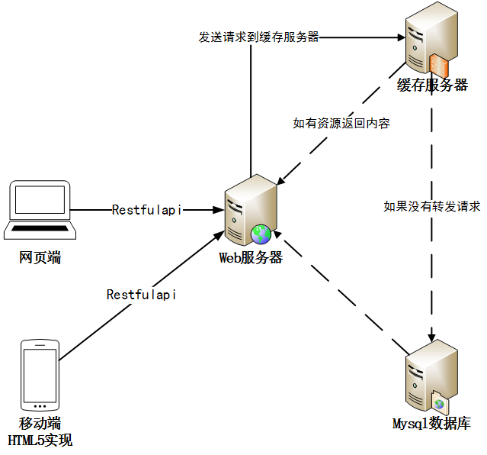
可行性研究
拓扑图
后台管理系统以及客户端均由restful api与后台交互，实现了前后端的分离，有利于把服务器的压力减小到最小，同时本系统还配备了redis缓存服务器，使系统更好的支持高并发访问。

Slide 11
可行性研究
技术可行性研究
前端采用HTML5页面+微信公众号的形式，使用更方便，操作更便捷。
1
2
后端技术采用目前成熟的Spring Boot框架，实现稳定高效的数据处理和访问。
使用Spring Cloud微服务架构实现分布式开发，业务系统实现彻底的组件化和服务化。
3
4
SaaS云平台，以服务的形式将软件提供给用户。

Slide 12
需求分析
用例图

Slide 13

需求分析
Copyight @2014 wechat damen_ppp lnc
All Rights Reserved

Slide 14
需求分析
用户需求
用户
管理员
可以在接单端中接受系统派发的订单，在完成任务后可以获得相应的报酬。
跑腿员
可以通过手机创建跑腿订单，并选择跑腿类型，可以跟踪订单状态。
可以在后台管理界面中实现对订单的管理、用户、跑腿员的管理，还有报表统计和财务分析等功能。

Slide 15
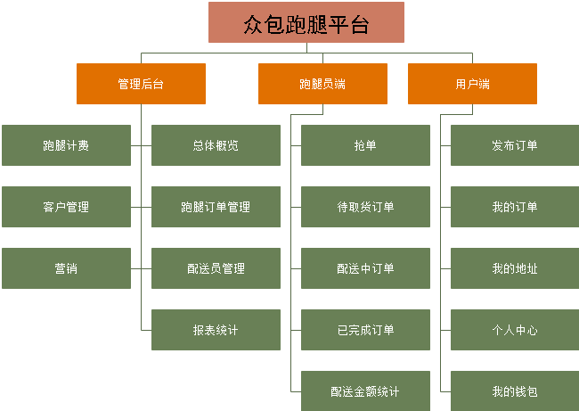
可行性研究
整体架构

Slide 16
需求分析
功能需求
发布订单：商户在发布订单时，首先需要选择帮买，帮送，两种类型。
帮买：商户首先需要选择帮买类型，如：买菜，日用，酒水，药品等内容，之后填写想要代购的商品，如：一杯星巴克的美式咖啡。之后需要填写推荐购买店铺，这里使用了输入提示功能，调用了高德地图API。之后商户需要填写预估金额，并选择支付方式。商户还需要填写收货地址，点击提交后系统会自动计算出跑腿费用。
帮送：商户需要填写取件地址和送件地址，系统根据距离和货物重量计算费用。
我的订单：会展示出一个历史订单列表，商户可以查询历史订单情况。可对相应订单进行评价，对配送员进行评价。
我的地址：商户可以管理自己的寄送地址和收货地址，需要填写联系人、电话、详细地址等内容。
个人中心：商户可在个人中心中修改个人信息，修改绑定的手机号，支付宝账号等。
我的钱包：商户可在我的钱包中对历史消费金额进行统计，对历史订单消费明细进行查询。

Slide 17
需求分析
功能需求
抢单：跑腿员可在系统推荐的接单列表中选择自己想要配送的订单，订单上会显示跑腿类别、佣金、配送时间、配送点与当前位置的距离情况。还可以设置接单偏好，如：取货由近到远，顺路单优先等。
我的任务：跑腿员可在我的任务中，查看自己的待取货订单、配送中订单、已完成订单情况。点击订单还可以查看详细内容，如配送完成时间，获得佣金，商户评价等内容。
个人中心：跑腿员的个人中心，可以对相关功能进行设置。查看自己的星级评价。查看本周接单情况，完成单量，收入情况。
我的钱包：跑腿员可对余额进行结算提现。

Slide 18
需求分析
功能需求
总体概览：管理员可在总体概览中了解今日平台收入、用户访问量、跑腿员访问量、订单成交数、订单失败数等。
跑腿订单管理：管理员输入相关参数后对跑腿订单进行统计和查询，还可以进行excel导出。
商户管理：对入驻商户进行审核，查询等相关操作。
跑腿员管理：对入驻的跑腿员进行审核，查询跑腿员的个人信息，所辖区域等信息。查询商户对跑腿员的评价，星级状况等。
星级权益设置：对不同等级的跑腿员设计不同的接单权限，高等级的跑腿员可以接价值更高的订单。
营销：管理员可对首页进行轮播图设置，优惠券发放等操作。
轮播图：管理员可对首页的轮播图进行修改，投放广告。
优惠券发放：对商户发放相应的优惠券，可以抵扣金额。
跑腿员奖励：对达到相应订单数量的跑腿员额外奖励。
跑腿计费：管理员可以对跑腿计费模式进行设置，不同的计费模式有不同的计费阶梯，根据不同的情况来选择不同的计费模式。

Slide 19
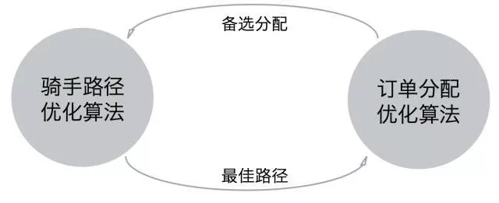
可行性研究
项目特色
系统推荐订单
随着数据采集的不断完善和人工智能技术的不断成熟，通过人工智能的方法来进行订单的指派，具有巨大的收益，成为各个配送平台研究的热点之一。
我们根据大数据分析算法来针对性的为跑腿员规划出一条取货路径，并根据跑腿员的所处地域，会在首页推荐合适的订单给跑腿员。

Slide 20

Thanks.
Copyight @2014 wechat damen_ppp lnc
All Rights Reserved

Slide 21
需求分析
功能需求
用户终端
跑腿终端
后台管理端
用户终端应该实现跑腿订单的发布和支付这两个核心功能。同时提供跑腿订单历史、跑腿订单状态的查询。在发布订单时，还可存储用户的地址，以便后期修改。用户还可以可以查看历史账单，消费详情等。
接单终端应该实现接单的核心功能，配送员在主界面的任务列表中可以查看每个任务配送位置，预计时间，需求物品等内容，针对自己的情况来实现接单。完成一笔订单后，还可以在查看获得的相应金额。
后台管理端应该实现对跑腿订单的管理、用户的管理、跑腿员的管理。可以对跑腿的计费规则进行修改。管理员还可以查看统计报表，如：财务统计，区域统计，配送员统计等。

Slide 22
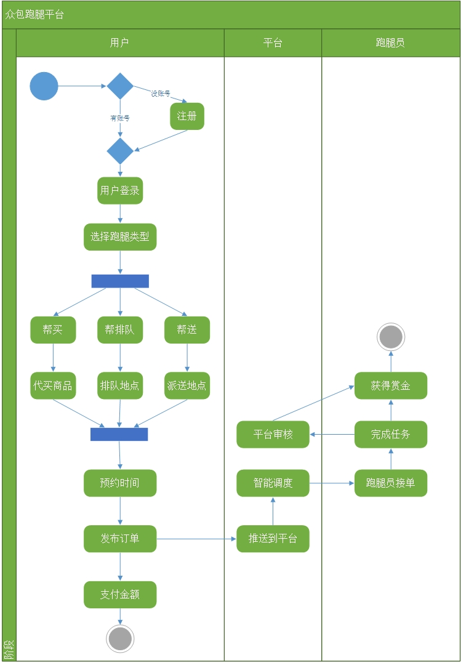
需求分析
活动图

Slide 23
需求分析
用户订单发布
在订单发布之前需要选择跑腿类型，如：帮买，帮送，帮排队填写跑腿内容，最后填写预期时间，然后发布订单，如果没人接受，那么订单就会撤销。

Slide 24
需求分析
用户订单支付
管理人员先接受订单，然后完成订单，最后确认订单，然后选择支付渠道，然后查看支付金额，进行支付，如果支付失败，重新选择支付渠道。

Slide 25
需求分析
用户订单评价
用户可以对已完成的订单进行评价，评价方式有打星以及详细评价两周方式。

Slide 26
需求分析
用户订单管理
首先进入订单管理页面，输入参数，然后查看订单，订单信息分别有：订单状态、订单时间、订单详情。

Slide 27
需求分析
用户地址管理
首先进入地址管理界面，选择添加新地址或者修改地址，如果选择添加新地址则填写详细地址信息，如果选择修改地址，则修改地址段信息。

Slide 28
需求分析
用户钱包管理
首先进入我的钱包界面，查看余额，可以选择充值或者查询历史账单，选择充值的话，首先选择银行卡，然后判断卡内是否有余额。如果是则充值成功，如果否则充值失败。如果选择查看历史账单，则输入。

Slide 29
需求分析
跑腿员接受任务
首先选择新任务列表，然后查看订单时间、订单内容、订单地点，确认完成后接单。

Slide 30
需求分析
跑腿员任务列表
跑腿员首先刷新列表，并在顶部有三个任务状态，分别是待开始，进行中，已完成。跑腿员可以点击开始任务按钮开始，任务状态同时会转化到进行中，进行中状态通过任务完成按钮点击后，会转换至已完成状态，在经过用户确认，跑腿员即可获得赏金。

Slide 31
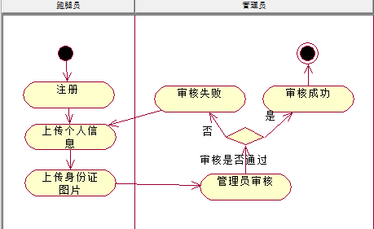
需求分析
跑腿员审核
跑腿员只有在审核通过后再能开始接单，跑腿员需要上传个人信息以及身份证图片，并经由管理员人工审核。

Slide 32
需求分析
后台管理员订单管理
首先输入先要查询的跑腿订单如果存在，就可以导出excel、修改合同或者删除合同。如果不存在则重新输入。

Slide 33
需求分析
后台管理员计费规则
首先添加计费规则，查看是否已有规则，如果有则修改规则，如果没有则添加新规则，并填写规则。规则有按距离、按时间等。

Slide 34
需求分析
类图

